Slide 1
DDoS in Java

Slide 2
Cos’è un attacco DDoS?
Dall’inglese Distributed Denial of Service, indica un tipo di attacco informatico che consiste nell’interruzione o rallentamento di un servizio informatico tramite l’invio di grandi quantità di dati all’obbiettivo.

Slide 3
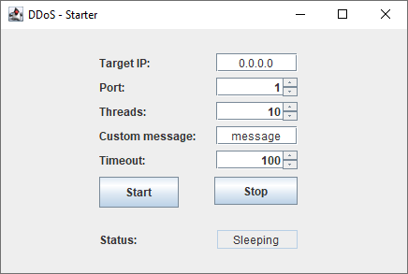
Cosa fa il programma?

Slide 4
Come funziona?
Il programma è diviso in 3 file:
DDoS_Starter.java, classe principale del programma. Qui ci sono l'interfaccia grafica e l'implementazione dei tasti;
WorkerCreator.java, classe Runnable responsabile della creazione dei thread attaccanti. Viene richiamata alla pressione del tasto “Start” nella GUI e crea il numero selezionato di thread Worker;
Worker.java, classe Runnable i cui thread si connettono all’obbiettivo e gli inviano messaggi fino a quando non viene premuto il tasto “Stop” nella GUI.

Slide 5
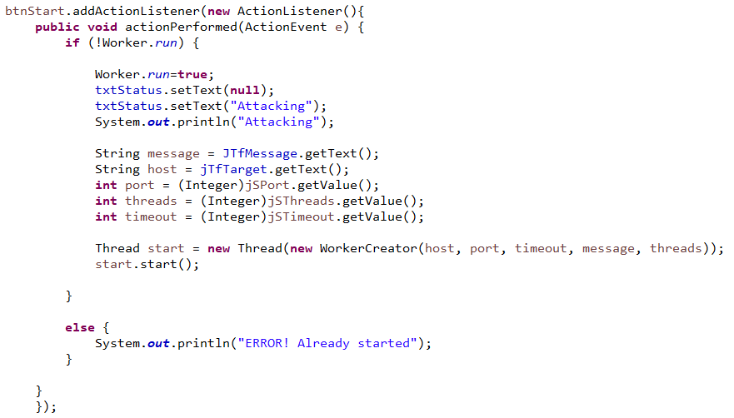
DDoS_Starter
Tasto start:

Slide 6
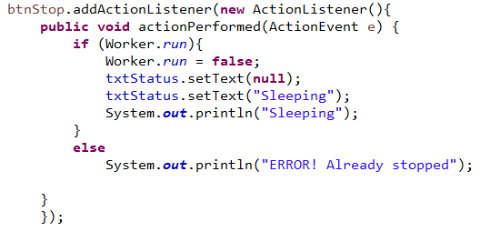
DDoS_Starter
Tasto stop:

Slide 7
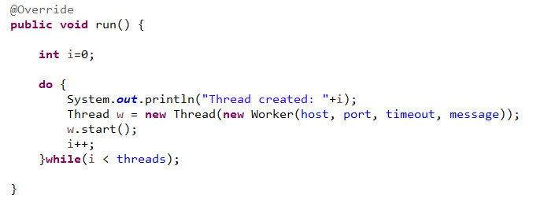
WorkerCreator
Thread WorkerCreator:

Slide 8
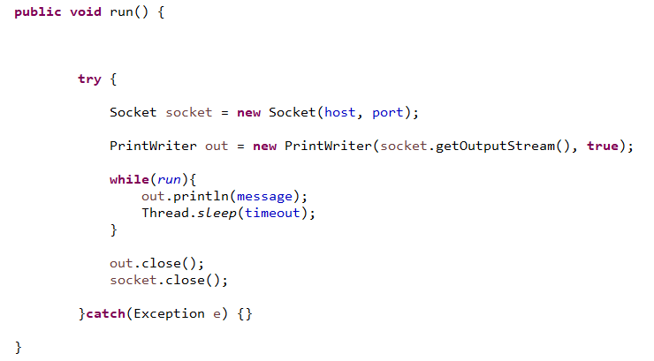
Worker
Thread Worker:

